Slide 1
DOMENEDREVET SOSIOTEKNISK ARKITEKTUR
EINAR W. HøST
Notes:
Hei hei hallo.

Slide 2

Notes:
Jeg jobber som sosioteknisk rådgiver i NAV, og det betyr at jeg snakker med team og produktområder i NAV om en del av de samme tingene som vi skal snakke om i dag.

Slide 3
BÆREKRAFTIGE SOSIOTEKNISKE SYSTEMER
Notes:
Spesifikt prøver jeg å bidra til at vi bygger bærekraftige sosiotekniske systemer i NAV. Men det er å foregripe begivenhetenes gang.

Slide 4
HVA ER PROGRAMVAREUTVIKLING?
Notes:
Og da tenker jeg å gå sykt bredt ut, så bredt ut som jeg får til, tror jeg. Hva er programvareutvikling?

Slide 5
HVA ER JOBBEN VÅR?
Notes:
Eller sagt på en annen måte, hva er jobben vår egentlig? For vi er jo utviklere, ikke sant?

Slide 6
ER PROGRAMVAREUTVIKLING VANSKELIG?
Notes:
Og man kan lure på, er programvareutvikling vanskelig?

Slide 7
JA
Notes:
Mitt svar på det spørsmålet er JA. Kort og godt.

Slide 8
OFTE ER DET VANSKELIG
Notes:
Ofte er det vanskelig. Det er derfor jeg begynte å interessere meg for DDD, i hvert fall.

Slide 9
OFTE BLIR DET VANSKELIG
Notes:
Eller det er mer presist å si at det ofte _blir_ vanskelig. Over tid. Det begynner lett, og så blir det vanskelig.

Slide 10
PROGRAMMERING ER LETT
Notes:
Det er på en måte sånn at programmering i seg selv, det er ikke så vanskelig. Det er ganske lett.

Slide 11
PROGRAMVAREUTVIKLING ER VANSKELIG
Notes:
Det er programvareutvikling som er vanskelig.

Slide 12
HVA ER DET SOM GJØR DET VANSKELIG?
Notes:
Så hva er det som gjør det vanskelig?

Slide 13
HVORFOR BLIR DET OFTE VANSKELIGERE OVER TID?
Notes:
Og ikke minst, hvorfor ser det ut til å bli vanskeligere over tid?

Slide 14
OPPHOPNING AV KOMPLEKSITET
Notes:
En ting som man ofte merker seg da, er at når man har holdt på en stund, så har det hopet seg opp masse kompleksitet. Vi har til og med bygget opp et lite ordforråd rundt det. Vi kaller det legacy-kode, teknisk gjeld, sånne ting.

Slide 15
KOMPLEKSITETEN GJØR DET VANSKELIG Å JOBBE
Notes:
Den opphopningen av kompleksitet gjør det stadig vanskeligere å få noe gjort.

Slide 16
HVA FØRER TIL OPPHOPNING AV KOMPLEKSITET?
Notes:
Så da er det naturlig å spørre seg selv, hva er det egentlig som fører til denne opphopningen av kompleksitet? Det er jo ingen som vil at det skal være sånn, men samtidig er tendensen til at det blir sånn temmelig universell. Det må være noe iboende i det med programvareutvikling som har det med å føre til opphopning av kompleksitet. Det er en eller annen dynamikk som produserer kompleksiteten.

Slide 17
PROGRAMVAREUTVIKLING ER PRODUKTUTVIKLING
Notes:
En ting som jeg tror vi begynner å forstå, er at programvareutvikling er en form for produktutvikling. Det er produktutvikling hvor produktet er en tjeneste som er understøttet av programvare.

Slide 18
HVA SKAL VI LAGE?
Notes:
Så «hva skal vi lage?» er ikke nødvendigvis så helt enkelt å svare på. Det finnes mange svar på det.

Slide 19
MÅL
START
Notes:
Det er ikke så enkelt som dette. Hadde det vært så enkelt som dette hadde det ikke vært vanskelig.

Slide 20
MÅL
MÅL
MÅL
MÅL
MÅL
MÅL
MÅL
MÅL
MÅL
MÅL
MÅL
MÅL
Notes:
Det er mye mer sånn som dette. Det er masse forskjellige mål, som spriker i forskjellige retninger, og som kan være gjensidig utelukkende. Det er heller ingen klar start, fordi man kommer fra masse forskjellige utgangspunkt.

Slide 21
UENIGHETER
Notes:
Så det betyr at det er uenigheter i organisasjonen som skal lage produktet om hva produktet egentlig er eller bør være.

Slide 22
DRAKAMPER
Notes:
Det vil være drakamper som utkjempes – mens produktet videreutvikles. Det blir seire og tap.

Slide 23
KJEPPHESTER
Notes:
Det er folk som vil komme med kjepphestene sine.

Slide 24
FORHANDLINGER
Notes:
Det vil være forhandlinger.

Slide 25
KOMPROMISSER
Notes:
Det vil være kompromisser.

Slide 26
BITTERHET
Notes:
I noen grad kan det føre til bitterhet eller ulike former for motstand.

Slide 27
OMKAMPER
Notes:
Og det kan i sin tur føre til omkamper.

Slide 28
PRODUKTET KAN INNEHOLDE SELVMOTSIGELSER
Notes:
Og en ting som er viktig å huske på, er at produktet i seg selv kan inneholde selvmotsigelser. Vi tenker ofte at alt må være entydig når det er i kode, men det er ikke helt riktig. Vi klarer fint å kode rundt selvmotsigelser.

Slide 29
PRODUKTET KAN INNEHOLDE BESLUTNINGSVEGRING
Notes:
Og en ting som er viktig å huske på, er at produktet i seg selv kan inneholde selvmotsigelser. Vi tenker ofte at alt må være entydig når det er i kode, men det er ikke helt riktig. Vi klarer fint å kode rundt selvmotsigelser.

Slide 30
KONTEKSTEN FOR PROGRAMVAREUTVIKLING
Notes:
Grunnen til at jeg snakker om dette, er at konteksten som utviklingen skjer i har alt å si for hvordan produktet blir.

Slide 31
PROGRAMVARE ER SOSIOTEKNISK
Notes:
Denne innsikten kan man oppsummere som at programvare ikke bare handler om kode og kjøretidsartefakter. Sammen med organisasjonen som lager programvaren, utgjør disse et sosioteknisk system, som påvirker hverandre gjensidig.

Slide 32
VI BYGGER IKKE BARE PRODUKTET
Notes:
Det betyr at vi ikke bare bygger selve produktet.

Slide 33
VI BYGGER OGSÅ ORGANISASJONEN SOM BYGGER PRODUKTET
Notes:
Vi bygger også organisasjonen som bygger produktet.

Slide 34
SOSIALT
TEKNISK
Notes:
Sosiotekniske systemer er systemer hvor det er et samvirke eller en vekselvirkning mellom det man kan kalle det «sosiale» og det «tekniske» i bred forstand. Det sosiale inkluderer menneskelig psykologi, både individuelt og i grupper, hvordan vi organiserer oss, hvordan vi kommuniserer, og så videre og så videre. Det tekniske inkluderer ikke bare teknologi, ikke bare programvareartifakter, men også kunnskap, prosedyrer og prosesser. Noen av vekselvirkningene eller koblingene mellom det sosiale og det tekniske kan være enkle linære relasjoner, men det kan også være kompliserte og kaotiske sammenhenger. Vekselvirkningen betyr at endring ikke er så likefrem som man ofte skulle tro. Endringer i det tekniske kan skape friksjon i det sosiale og omvendt.

Slide 35
CONWAYS LOV
Notes:
Noen av dere har kanskje hørt om Conways lov. Er det noen som kan si hva Conways lov sier? Conways lov sier, sånn omtrent, at systemene vi lager blir strukturelle kopier av kommunikasjonsstrukturene i organisasjonen. En ting som er litt vrient med Conways lov, er at det er en selvforsterkende mekanisme. Det er en sånn sosioteknisk sirkel. Systemene gjenspeiler kommunikasjonsstrukturene, som dermed blir støpt i betong. Systemene gjør det nødvendig å opprettholde de samme kommunikasjonsstrukturene. Allan Kelly kaller dette «the homomorphic force». Det er altså en kraft som virker i to retninger for å motvirke endring.

Slide 36
GJENSIDIG OPTIMALISERING
Notes:
Det betyr at hvis man vil endre på noe, så må man gjøre det både i kommunikasjonsstrukturene og i systemene.

Slide 37
KONTINUERLIG UTVIKLING
Notes:
Så er det jo sånn da, at produktene vi lager i kontinuerlig utvikling.

Slide 38
KONTINUERLIG ENDRING
Notes:
Det betyr jo også at det er kontinuerlig endring. Både i produktet og utenfor.

Slide 39
PRODUKTET ER IKKE STATISK
Notes:
Produktet vi lager er ikke statisk.

Slide 40
OMGIVELSEN ER IKKE STATISK
Notes:
Omgivelsen produktet skal operere i er ikke statisk.

Slide 41
ORGANISASJONEN ER IKKE STATISK
Notes:
Organisasjonen som lager produktet er ikke statisk.

Slide 42
ALT ER I ENDRING
Notes:
Alt sammen endrer seg.

Slide 43
EMBRACE CHANGE!
Notes:
Det er jo på en måte en gammel innsikt. Slagordet til extreme programming var jo «embrace change!» Og det er vi sikkert alle enige om at er et godt råd.

Slide 44
LETT FOR DEG Å SI!
Notes:
Men det er jo på en måte litt sånn «lett for deg å si». Hvordan skal man «omfavne endring»?

Slide 45
ENDRINGENE OMFAVNER OSS
Notes:
Egentlig er det endringene som omfavner oss.

Slide 46
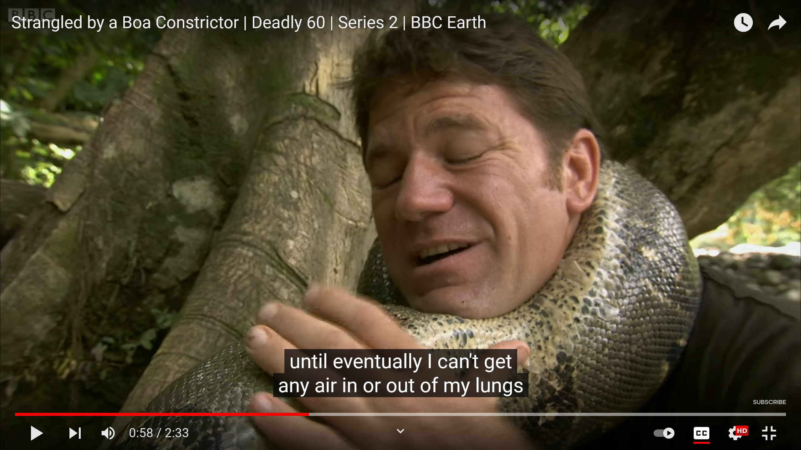

Slide 47
ENDRING ER KONSTANT
Notes:
Men endringen er jo konstant, det er et grunnprinsipp, vi må lære oss å leve med det.

Slide 48
HVORDAN KAN VI HÅNDTERE ENDRING BEDRE?
Notes:
Så spørsmålet blir da, hvordan kan vi håndtere endring bedre?

Slide 49
KAN DDD HJELPE?
Notes:
Og så kan man lure på om dette med domenedrevet design på en eller annen måte kan hjelpe oss med dette. På en måte er det litt opplagt at jeg mener at svaret er ja, ellers hadde dette vært en helt meningsløs intro til DDD.

Slide 50

Notes:
Vi har et spor her da, som er litt oppmuntrende. Tackling complexity.

Slide 51
MEN HVORDAN?
Notes:
Men hvordan?

Slide 52
DOMENET ER PROGRAMVARENS HJERTE
Notes:
Grunntanken er egentlig veldig enkel. Hvis dere husker den undertittelen på boken, så stod det om «the heart of software».

Slide 53
HOLD DEG NÆR DOMENET
Notes:
Det er en grunnleggende antagelse i domene-drevet design at om du holder deg nær domenet, så tåler du endring bedre, akkumulerer mindre kompleksitet over tid, og dermed har en større sjanse for at programvaren din kan leve lenge.

Slide 54
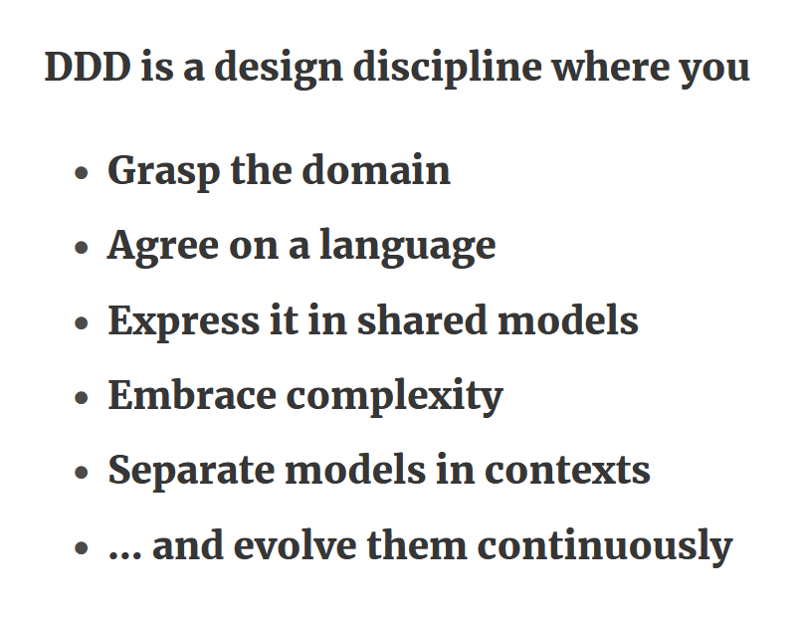
Notes:
Jeg fant denne oppsummeringen av DDD som Mathias Verraes har laget, han er organisator av DDD Europe.

Slide 55
NOEN ADVARSLER
Notes:
Så jeg tror DDD kan hjelpe med denne opphopningen av kompleksitet, men det er verdt å ta noen forbehold.

Slide 56
DDD ER IKKE EN MIRAKELKUR
Notes:
Ganske opplagt så er ikke DDD noen mirakelkur. Det er ikke stjernestøv du kan drysse over koden din eller organisasjonen din, og så blir plutselig alt lett eller bra.

Slide 57
JOBBEN ER JOBBEN
Notes:
Det høres teit ut, men det er likevel sånn at det er jobben som er jobben, og det er vi som må gjøre den, DDD gjør ikke noe arbeid for oss.

Slide 58
ALDRI GJØR DDD FOR Å GJØRE DDD
Notes:
Og så er det opplagt slik at vi ikke gjør DDD for å gjøre DDD, for å føle oss flinke eller rettskafne eller noe slikt.

Slide 59
DDD ER IKKE (KUN) FOR UTVIKLERE
Notes:
Det er også viktig at DDD ikke kun er for utviklere eller testere.

Slide 60
IKKE GJØR DDD MED MINDRE HELE TEAMET ER MED
Notes:
Man burde ikke gjøre DDD med mindre man får med seg hele teamet.

Slide 61
HVA TILBYR DDD?
Notes:
Så hva tilbyr egentlig DDD?

Slide 62
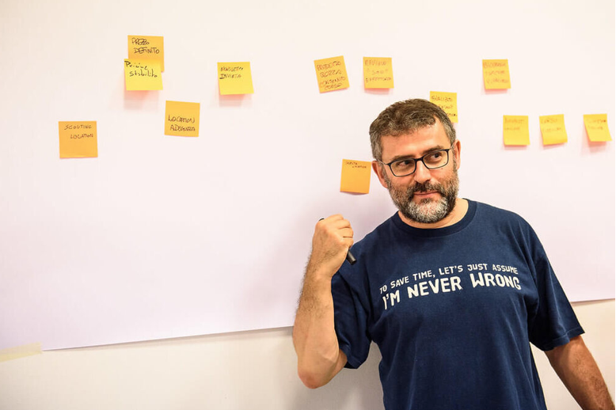
Notes:
Når vi skal snakke om det, så vil jeg gjerne begynne med en teknikk som ikke er med i den blå boka til Eric Evans, men som har blitt en del av DDD-verktøykassen.
Det er en teknikk som er funnet opp av Alberto Brandolini. Han holder foredrag og workshops om event storming. Noen av foredragene hans finner man på nett, så jeg anbefaler å sjekke dem ut.

Slide 63
HVORFOR EVENTSTORMING?
Notes:
Hvorfor er eventstorming interessant for oss? Hvordan hjelper event storming med de utfordringene som vi snakket om tidligere? Det vil si: det fundamentale kommunikasjonsproblemet, de ulike interessehaverne, at produktet vi skal lage blir til i et sånt kraftfelt av ulike påvirkninger som trekker det i ulike retninger, alt dette.

Slide 64
ETABLERE KOMMUNIKASJON
Notes:
For å svare på det, er det best å se på hva eventstorming er. Eventstorming er en veldig enkel teknikk som angriper kommunikasjons- og samarbeidsutfordringen direkte.

Slide 65
MAKSIMERE LÆRING
Notes:
Formålet er å maksimere læring.

Slide 66
LÆRING ER FLASKEHALSEN
Notes:
Og det kommer fra en erkjennelse av at det ofte er læring som er flaskehalsen. Og da mener jeg egentlig læring i bred forstand. Opplagt handler det om å lære domenet, men også om å lære mer om problemet, og om hverandre.

Slide 67
KOMMUNIKASJON ER NØKKELEN TIL LÆRING

Slide 68
HVA ER EVENTSTORMING?

Slide 69
EN TEKNIKK FOR BEVISST LÆRING I FELLESSKAP
Notes:
Eventstorming er en teknikk for bevisst læring i fellesskap.

Slide 70
#1 ALLE I ETT ROM

Slide 71
#2 UENDELIG PLASS TIL MODELLERING

Slide 72
#3 POST-ITS MED HENDELSER I DOMENET UTTRYKT I FORTID

Slide 73
#1 ALLE I ETT ROM
Notes:
Hvorfor vil vi ha alle i ett rom? Det er mange grunner egentlig.

Slide 74
INGEN SKJULTE INTERESSEHAVERE
Notes:
Vi vil unngå en situasjon hvor vi har skjulte interessehavere, som har agendaer og ønsker som vi må gjette oss til, og som vi først finner ut at vi har bommet på i etterkant.

Slide 75
ALLE PERSPEKTIVER PÅ BORDET
Notes:
Vi ønsker å gjøre alle perspektiver synlige, slik at vi kan gjøre fornuftige avveininger.

Slide 76
HVIS VI SKAL LAGE NOE SAMMEN BØR VI KJENNE HVERANDRE
Notes:
Og så er det jo sånn at hvis vi skal lage noe sammen, så burde vi kjenne hverandre. Jeg hadde skrevet må, men det må man jo ikke. Ofte bygger vi ting uten å kjenne hverandre. Men det er ikke så lurt.

Slide 77
KNYTTE ANSIKTER TIL NAVN OG ROLLER
Notes:
Og så er det noe med å kunne knytte ansikter til navn og roller. Det hjelper at vi har møtt hverandre.

Slide 78
KNYTTE FORBINDELSER
Notes:
Det gjø det også mulig for oss å knytte sosiale forbindelser.

Slide 79
STARTE EN SAMTALE OM PRODUKTET
Notes:
Og så lar det oss starte en slags felles samtale om produktet vi skal lage.

Slide 80
ER DET MULIG I PRAKSIS?
Notes:
Så kan man lure på da, er det mulig å gjennomføre i praksis? Klarer man virkelig å samle alle på samme tid?

Slide 81
ER DET IKKE FRYKTELIG DYRT?
Notes:
Er det ikke fryktelig dyrt?

Slide 82
HVOR MYE KOSTER FRAGMENTERT OG ASYNKRON KOMMUNIKASJON HVER ENESTE DAG?
Notes:
Men det er mye som er dyrt.

Slide 83
#2 UENDELIG PLASS TIL MODELLERING
Notes:
Punkt to er «uendelig plass til modellering».

Slide 84
VI VET IKKE HVOR STORT PROBLEMET ER FØR VI HAR UTFORSKET DET
Notes:
Det er et slags grunnpoeng at vi strengt tatt ikke vet hvor stort problemet er før vi har begynt å utforske det.

Slide 85
TRANG PLASS GJØR AT TING BLIR UTELATT
Notes:
Derfor er det viktig å ha stor plass, fordi hvis vi ikke har plass, så begynner vi å filtrere bort ting, og å sensurere oss selv.

Slide 86
VI VIL HA MED ALT
Notes:
Men vi vil ha med alt. Vi kan begynne å sortere og rydde etterpå.

Slide 87
MINIMERE MOTSTAND
Notes:
Generelt sett handler det om å minimere motstanden, slik at det er lettest mulig å bidra.

Slide 88
ALLE MÅ HA LAPPER OG TUSJER
Notes:
Derfor må også alle ha hver sin tusj og nok lapper.

Slide 89
HVORFOR HENDELSER?

Slide 90
LAV TERSKEL FOR Å BIDRA

Slide 91
ALLE KAN BESKRIVE EN HENDELSE I FORTID

Slide 92
FOKUSERE PÅ DOMENET IKKE PÅ LØSNINGEN

Slide 93
HVORFOR POST-ITS?

Slide 94
LAV TERSKEL FOR Å BIDRA
Notes:
Og igjen, lav terskel for å bidra. Alle kan skrive fem ord på en lapp.

Slide 95
BONUS
Notes:
Så det er flott. Men det er mer også. Det følger en bonus

Slide 96
MAKSIMERE LÆRING
Notes:
Som nevnt så er jo formålet med eventstorming å maksimere læring. Og da tenker man jo i utgangspunktet på å lære om domenet og om mål og ambisjoner og drømmer. Det er også en slags forhandling om hva domenet skal være, for domenet er jo ikke noe statisk.

Slide 97
PROGRAMVAREUTVIKLING ER SOSIOTEKNISK
Notes:
Men når man tenker på at programvareutvikling er sosioteknisk, så blir omfanget av læringen enda større.

Slide 98
LÆRING OM ORGANISASJONEN
Notes:
Det handler også om å lære om organisasjonen og folkene

Slide 99
LÆRING OM FOLKENE
Notes:
Det handler også om å lære om organisasjonen og folkene

Slide 100
STUDERE KROPPSSPRÅK
Notes:
Du kan lære mye av å studere kroppsspråk.

Slide 101
FÅ FREM MOTSETNINGER
Notes:
Det å få frem motsetninger eller problemområder er jo også veldig viktig.

Slide 102
IKKE FEIE TING UNDER TEPPET
Notes:
Vi vil unngå å feie dem under teppet, for der får vi jo ikke gjort noe med dem.

Slide 103
FÅ ALT PÅ BORDET

Slide 104
INGEN MAGISK LØSNING PÅ PROBLEMENE

Slide 105
SYNLIGGJØRING AV PROBLEMENE

Slide 106
DREIE DISKUSJONEN MOT DOMENET

Slide 107
EVENTSTORMING HANDLER OM DET STORE BILDET

Slide 108
ALLE SKAL SNAKKE SAMMEN
Notes:
?

Slide 109
ÉN STOR MODELL?
Notes:
?

Slide 110
ETT FELLES SPRÅK?
Notes:
?

Slide 111
BDUF?
Notes:
?

Slide 112
NEI

Slide 113
ALLE KAN IKKE SNAKKE SAMMEN HELE TIDEN
Notes:
?

Slide 114
EVENTSTORMING
CONQUER AND DIVIDE AND CONQUER
MODELLERING
PROFIT
Notes:
?

Slide 115
MODULARISERING
Notes:
?

Slide 116
VI MÅ PARTISJONERE DOMENET
Notes:
?

Slide 117
VI MÅ PARTISJONERE ORGANISASJONEN
Notes:
?

Slide 118
SOSIOTEKNISK ARKITEKTUR
Notes:
?

Slide 119
BOUNDED CONTEXT
Notes:
?

Slide 120
GYLDIGHETSOMRÅDE FOR EN MODELL OG ET SPRÅK
Notes:
?

Slide 121
STRATEGISK VALGT GRENSE
Notes:
?

Slide 122
UNNGÅ Å MODELLERE HELE VERDEN
Notes:
?

Slide 123
HIGH COHESION LOW COUPLING
Notes:
?

Slide 124
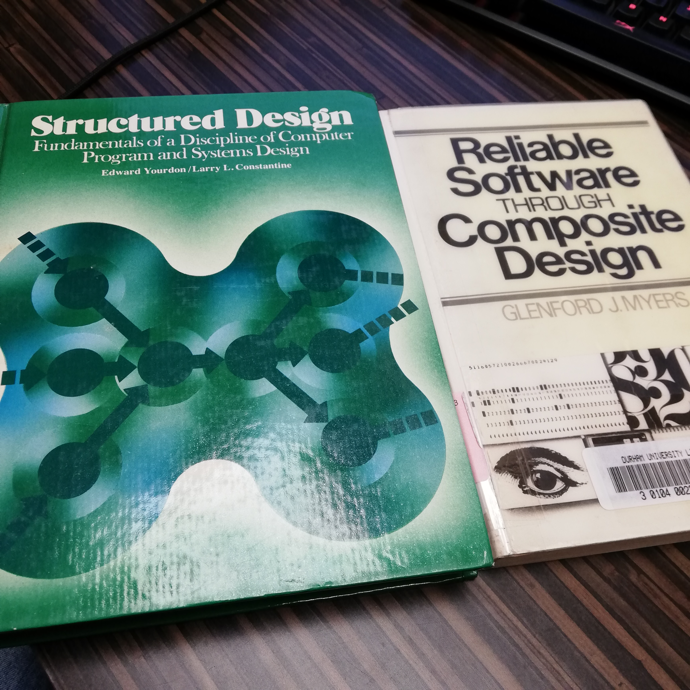
Notes:
?

Slide 125
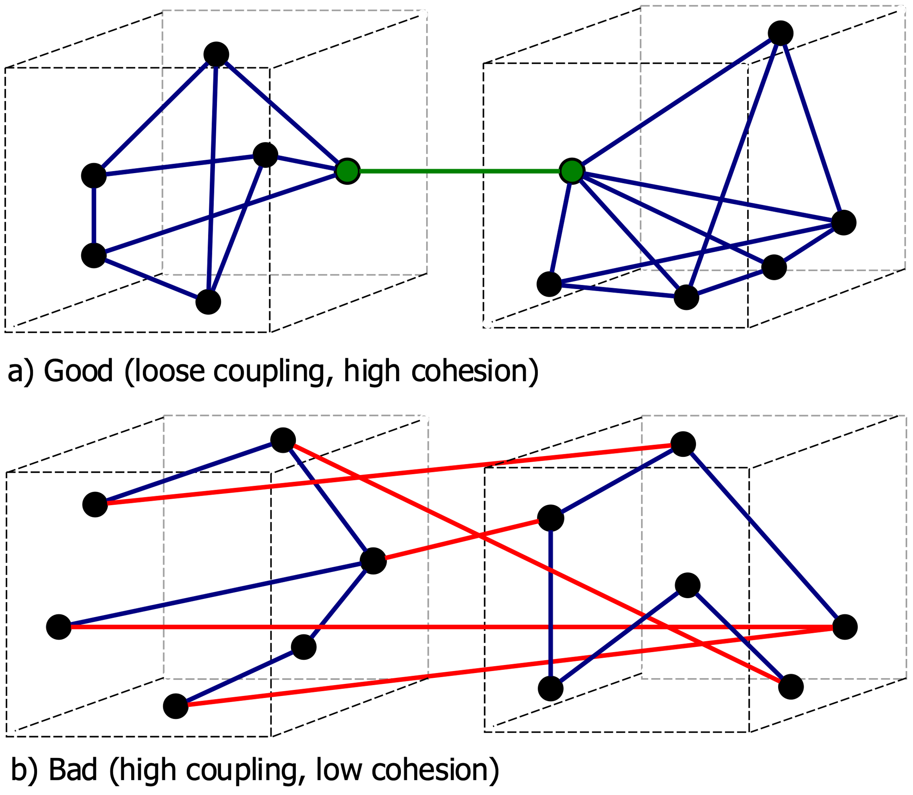
Notes:
?

Slide 126
TO VANLIGE MODELLERINGSFEIL
Notes:
?

Slide 127
#1 Å PRØVE Å FINNE ELEFANTENS SANNE NATUR
Notes:
?

Slide 128
#2 Å TRO AT DET BARE FINNES ÉN MODELL AV DOMENET
Notes:
?

Slide 129
MODELLER ER IKKE SANNE ELLER GALE
Notes:
?

Slide 130
MODELLER ER NYTTIGE FORENKLINGER
Notes:
?

Slide 131
MODELLER ER MER ELLER MINDRE EGNET
Notes:
?

Slide 132
MODELLER ER MER ELLER MINDRE NYTTIGE
Notes:
?

Slide 133
MODELLER ER LOKALE
Notes:
?

Slide 134
UBIQUITOUS LANGUAGE
Notes:
?

Slide 135
FELLES OG ENTYDIG SPRÅK INNEN EN BOUNDED CONTEXT
Notes:
?

Slide 136
HVORFOR ER SPRÅK SÅ VIKTIG?
Notes:
?

Slide 137
HISTORIEN OM EQUEST

Slide 138
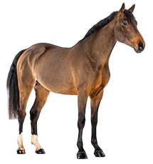
EN HEST
Notes:
eQuest jobber med sånne her. Det vil si, de lager digitale produkter for hesteeiere, og håndterer alle slags ting som hesteeiere driver med. Jeg vet ikke, jeg er ikke noen ekspert på hesteeierdomenet, men sånt som avl, foring, veddeløp, parader, sånne ting. Og eQuest er en stor suksess i markedet. Det går bra.

Slide 139
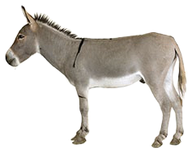
EN NY HEST
Notes:
Det går så bra at produkteieren finner ut at det er på tide å utvide markedet, prøve å kapre større markedsandeler. Så planen er å håndtere denne nye typen hest.

Slide 140
EN KORT, STERK OG STA HEST
Notes:
Det er en ganske interessant type hest. Sammenlignet med andre hester er de kortvokste, sterke, og har et rykte på seg for å være sta. Noen sier at de er spesielt intelligente til hester å være. De har en sterk selvfølelse, så de vil ikke gjøre ting som de ikke liker, eller tenker kan være skadelig.

Slide 141
EN HEST?
Notes:
Så det er bra. Alle er enige om at det er en god plan, og at de digitale produktene kan tilpasses og utvides til å håndtere denne nye hestetypen. Men det har en litt merkelig og uforutsett effekt på samtalene og diskusjonene i teamet, for hva mener vi egentlig nå når vi sier hest?

Slide 142
EN HEST?
Notes:
Er det denne gamle typen hest?

Slide 143
EN HEST?
+
Notes:
Eller er det både den gamle og den nye? Noen ganger mener vi det første, noen ganger det andre, og det skaper forvirring.

Slide 144
EN VANLIG HEST
Notes:
Så da slenger vi på adjektiver da, for å snevre det inn og fjerne den tvetydigheten som oppstod. Så dette blir nå kalt en vanlig hest.

Slide 145
EN ALMINNELIG HEST
Notes:
Eller en alminnelig hest.

Slide 146
EN TYPISK HEST
Notes:
Eller en typisk hest blir det noen ganger kalt.

Slide 147
EN EKTE HEST
Notes:
Noen kaller det en ekte hest.

Slide 148
EN GAMMELDAGS HEST
Notes:
Eller en gammeldags hest.

Slide 149
EN OPPRINNELIG HEST
Notes:
En opprinnelig hest.

Slide 150
EN HESTE-HEST
Notes:
Eller min favoritt, en heste-hest.

Slide 151
if (horse.IsShort && horse.IsStubborn) {
// Logic for the new horse case.
}
else
{
// Regular horse code here.
}
Notes:
I koden kan vi lage forgreninger på denne måten, for de tilfellene der du ikke kan behandle den nye hesten og heste-hesten helt likt, når du har ulik forretningslogikk for de ulike typene hest.

Slide 152
BUGS!
Notes:
Og det går greit, Jira-lappene blir lukket, koden blir prodsatt, men dessverre dukker det opp noen bugs. Hvordan kan det ha seg? Det viser seg at noen av hesteeierne har gammeldagse hester som er korte, sterke og sta de også. Så de blir liksom feilmerket og feiltolket av programvaren, og blir forvekslet med disse nye hestene.

Slide 153
if (horse.IsShort &&
horse.IsStubborn &&
horse.Sound == Sound.HeeHaw)
{
// Logic for the new horse case.
}
else
{
// Regular horse code here.
}
Notes:
Men utviklerne i eQuest er både pragmatiske og oppfinnsomme, så de finner ut at disse nye hestene også lager en distinkt lyd. De sier i-haa, mens de opprinnelige hestene sier noe annet, de knegger eller vrinsker. Og det er ser ut til å fikse problemene. Koden har blitt styggere enn den var opprinnelig, men det funker jo.

Slide 154
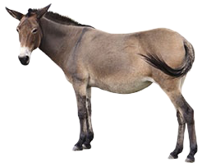
EN NY NY HEST
Notes:
Det funker så bra at produkteieren finner ut at her kan vi utvide enda mer. Vi burde håndtere denne nye nye typen hest også. Hva slags hest er det mon tro?

Slide 155
EN SÅNN HEST SOM ER AVKOMMET AV EN VANLIG HEST-HEST
OG EN KORT OG STERK OG STA HEST SOM SIER HI-HÅÅ
Notes:
Produkteieren er veldig entusiastisk her, for dette må jo være trivielt å implementere. Vi har allerede koden for den vanlige hesten og den første nye hesten. Så en hest som på en måte er midt i mellom kan jo ikke være noe problem. Men denne hesten er vanskelig å snakke om i møter. Så du prøver desperat å finne på nye ord, sånn som en halv-hi-haa, men det er ingen som tar i bruk det begrepet. Det slår ikke an. De aller fleste sier bare hest, og hvis det er opplagt at noen misforstår, så begynner de å liste opp egenskapene til hesten.

Slide 156
if (horse.IsShort &&
horse.IsStubborn &&
horse.Sound == Sound.HeeHaw) ||
(horse.Sire.IsShort &&
horse.Sire.IsStubborn &&
horse.Sire.Sound == Sound.HeeHaw) ||
(horse.Dam.IsShort &&
horse.Dam.IsStubborn &&
horse.Dam.Sound == Sound.HeeHaw))
{
// Logic for both the new horse
// and the new-new horse!
} else
{
// Really regular horse code here.
}
Notes:
Men selv om den er vanskelig å snakke om, kan du fremdeles skrive koden.

Slide 157
BUGS!
Notes:
Så det føles utgjort når det dukker opp bugs i produksjon denne gangen også.

Slide 158
ER DET MOREN ELLER FAREN TIL DENNE HESTEN
SOM ER KORT OG STERK OG STA OG SIER HI-HÅÅ?
Notes:
Men hvorfor gjør det det? Hva gikk galt. Her er greia. Som utvikler tenker du kanskje, hvordan kan det ha noe å si? De ser jo kliss like ut, det må da være samme hest? Problemet er at det er bare en av de to som kan få avkom. Så det er jo en viktig greie i avlsmodulen.

Slide 159

«TEKNISK GJELD»
Notes:
På dette tidspunktet begynner du som utvikler å bruke uttrykket teknisk gjeld stadig oftere.

Slide 160
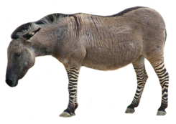
EN NY NY NY HEST
Notes:
Men forretningen står ikke stille, så en dag kommer produkteieren og viser deg et bilde av denne hesten.

Slide 161
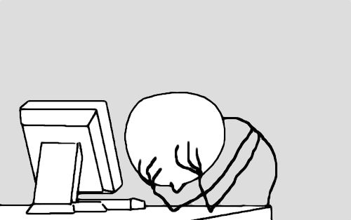

Slide 162
SPRÅK ER VIKTIG!
Notes:
?

Slide 163
SPRÅK ER VANSKELIG!
Notes:
?

Slide 164
FELLES SPRÅK FOR TEAMET
Notes:
?

Slide 165
FELLES SPRÅK FOR DET KRYSSFUNKSJONELLE TEAMET
Notes:
?

Slide 166
UNNGÅ «StAMMESPRÅK»
Notes:
?

Slide 167
UNNGÅ OVERSETTELSER
Notes:
?

Slide 168
UNNGÅ FLERTYDIGHETER
Notes:
?

Slide 169
UNNGÅ SKINN-ENIGHETER
Notes:
?

Slide 170
DETTE ER SKIKKELIG VIKTIG OG SKIKKELIG VANSKELIG
Notes:
?

Slide 171
DET ER VANSKELIG Å ENDRE PÅ EGEN SPRÅKBRUK
Notes:
?

Slide 172
SPRÅK ER DET VI TENKER MED
Notes:
?

Slide 173
VI MÅ KUNNE ENDRE PÅ BYGGEKLOSSENE I HODET
Notes:
?

Slide 174
ALLE PÅ TEAMET MÅ VÆRE BEVISST PÅ SPRÅKBRUKEN
Notes:
?

Slide 175
VÅRE MENTALE MODELLER BYGGES OPP AV DET FELLES SPRÅKET
Notes:
?

Slide 176
BRUKSTILFELLER SKAL UTTRYKKES I DET FELLES SPRÅKET
Notes:
?

Slide 177
KODEN SKAL BRUKE BEGREPER FRA DET FELLES SPRÅKET
Notes:
?

Slide 178
ET LEVENDE SPRÅK
Notes:
?

Slide 179
EN LEVENDE MENTAL MODELL
Notes:
?

Slide 180
VÆR PÅ UTKIKK ETTER STEDER DER DISKUSJONEN LUGGER!
Notes:
?

Slide 181
FRUSTRASJON OG IRRITASJON ER SYMPTOMER PÅ ET MANGELFULLT SPRÅK
Notes:
?

Slide 182
HVORFOR BOUNDED?
Notes:
Hvorfor bounded? En bevisst avgrensning. Tydelig grense mot andre modeller!

Slide 183
Formålet med avgrensning
Notes:
?

Slide 184
FLERE KONTEKSTER
Notes:
?

Slide 185
KOGNITIV LAST
Notes:
?

Slide 186
KOMMUNIKASJON
Notes:
?

Slide 187
BOUNDED CONTEXT
Notes:
?

Slide 188
TEAM
Notes:
?

Slide 189
AUTONOMI
Notes:
?

Slide 190
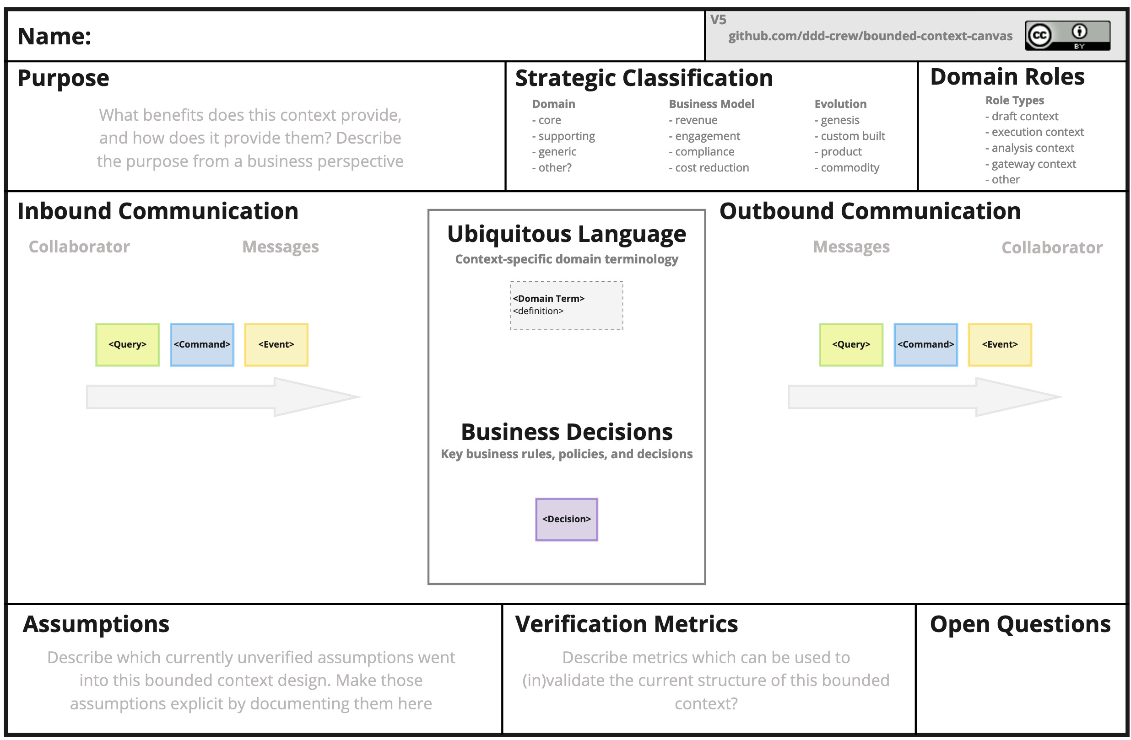
ddd-crew/bounded-context-canvas
Notes:
?

Slide 191
HVA SKJER VED GRENSEN?
Notes:
?

Slide 192
HVORDAN FORHOLDER KONTEKSTER SEG TIL HVERANDRE?
Notes:
?

Slide 193
CONTEXT MAP
Notes:
?

Slide 194
EKSPLISITTE GRENSESTRATEGIER
Notes:
?

Slide 195
PROBLEMSTILLINGER
Notes:
?

Slide 196
HVOR STOR GRAD AV OVERLAPP ER DET MELLOM MODELLENE?
Notes:
?

Slide 197
HVA ER STYRKEFORHOLDET MELLOM TEAMENE?
Notes:
?

Slide 198
HVOR STOR INNFLYTELSE HAR MAN PÅ DEN ANDRE MODELLEN?
Notes:
?

Slide 199
HVOR STOR INNFLYTELSE HAR MAN PÅ DET ANDRE TEAMET?
Notes:
?

Slide 200
EKSEMPEL PÅ STRATEGI
Notes:
?

Slide 201
ANTI-CORRUPTION LAYER

Slide 202
ISOLERENDE LAG MELLOM EGEN KONTEKST OG EKSTERN KONTEKST
Notes:
?

Slide 203
BESKYTTE MODELLEN OG SPRÅKET MOT EKSTERN PÅVIRKNING
Notes:
?

Slide 204
UNNGÅ AT ANDRES BEGREPER OG HENSYN LEKKER INN I EGEN KONTEKST
Notes:
?

Slide 205
HVORFOR ISOLERE?
Notes:
?

Slide 206
INTEGRITET OG SELVSTENDIGHET
Notes:
?

Slide 207
TRENGER IKKE Å VÆRE NOE GALT MED DEN ANDRE KONTEKSTEN
Notes:
?

Slide 208
DEN ANDRE KONTEKSTEN FOKUSERER PÅ Å LØSE ET ANNET PROBLEM
Notes:
?

Slide 209
HVORFOR ELLERS ER DET TO KONTEKSTER OG TO MODELLER?
Notes:
?

Slide 210
EKSEMPEL
Notes:
?

Slide 211
SILJE-PROSJEKTET FOR MATTILSYNET
Notes:
?

Slide 212
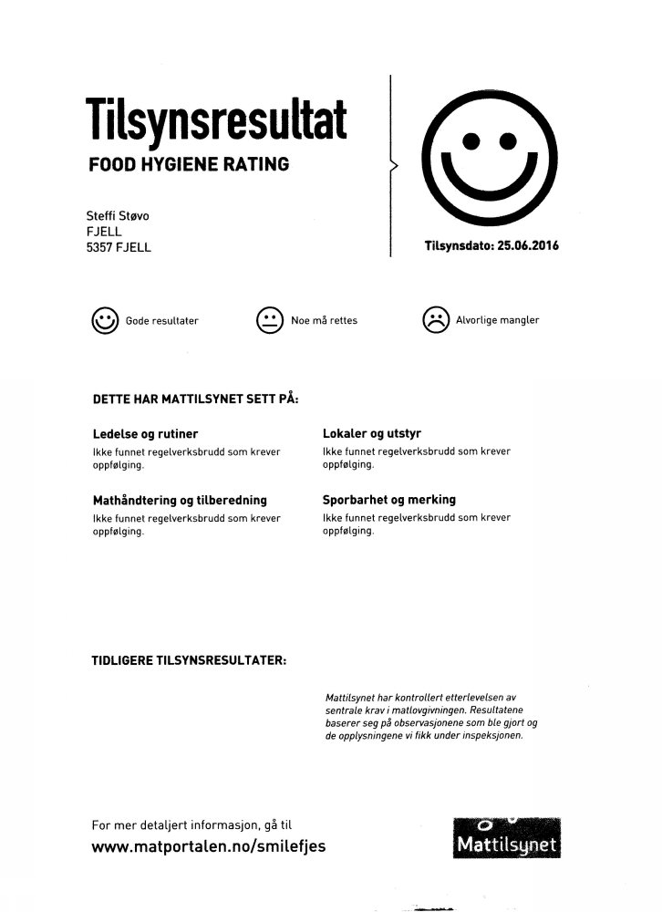
Notes:
?

Slide 213
SILJE OG MATS
Notes:
?

Slide 214
SILJE SMILEFJESTILSYN
Notes:
?

Slide 215
SILJE LITE OG SPESIFIKT
Notes:
?

Slide 216
MATS SAKSBEHANDLINGSSYSTEM
Notes:
?

Slide 217
MATS STORT OG GENERISK
Notes:
?

Slide 218
SILJE MÅ INTEGRERE MOT MATS
Notes:
?

Slide 219
SILJE MÅ BESKYTTE SEG MOT DÅRLIG INNFLYTELSE FRA MATS
Notes:
?

Slide 220
MATS
SILJE
J
E
N
S

Slide 221
MATS
SILJE
ACL
J
E
N
S

Slide 222
MATS
SILJE
A C L
J
E
N
S

Slide 223
SPRÅK OG MODELL I SILJE BLE LANGT ENKLERE OG MER PRESIST ENN I MATS
Notes:
Og da tenker jeg å gå sykt bredt ut, så bredt ut som jeg får til, tror jeg. Hva er programvareutvikling?

Slide 224
SILJE BLE MER FLEKSIBELT OG ENKLERE Å ENDRE

Slide 225
KONSEKVENSER HELT OPP I SKJERMBILDENE

Slide 226
BEDRE BRUKEROPPLEVELSE

Slide 227
SUNNERE KODEBASE

Slide 228
FLERE GRENSESTRATEGIER
Notes:
?

Slide 229
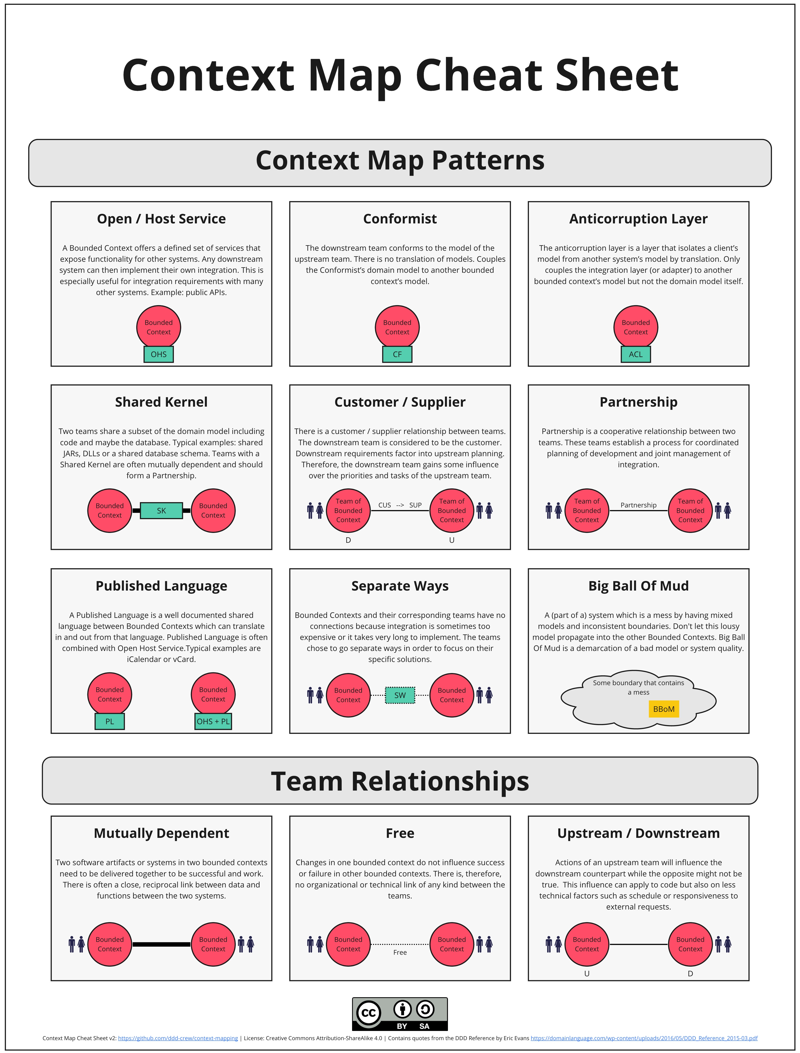

Slide 230
HVILKEN STRATEGI ER RIKTIG?
Notes:
?

Slide 231
DET KOMMER AN PÅ!
Notes:
?

Slide 232
KONTRAKT MED OMVERDENEN
Notes:
?

Slide 233
SAMARBEIDSFORM
Notes:
?

Slide 234
KOMMUNIKASJONSNIVÅ
Notes:
?

Slide 235
AUTONOMITETSGRAD
Notes:
?

Slide 236
TEAM
Notes:
?

Slide 237
BOUNDED CONTEXT SOM TEAMGRENSE
Notes:
?

Slide 238
LA DEN STRATEGISKE PARTISJONERINGEN AV DOMENET DRIVE TEAM-INNDELINGEN
Notes:
?

Slide 239

TEAM TOPOLOGIES
Notes:
?

Slide 240
DOMENEDREVET ORGANISASJONSDESIGN
Notes:
?

Slide 241
CONWAYS LOV
Notes:
?

Slide 242
OPTIMALISERINGSPROBLEM
Notes:
?

Slide 243
KNAPPHET
Notes:
?

Slide 244
KOGNITIV LAST
Notes:
?

Slide 245
KOMMUNIKASJON
Notes:
?

Slide 246
KOMMUNIKASJON SOM BEGRENSET RESSURS
Notes:
?

Slide 247
KOMMUNIKASJON INTERNT I TEAMET
Notes:
?

Slide 248
KOMMUNIKASJON MELLOM TEAM
Notes:
?

Slide 249
KOMMUNIKASJON MELLOM ORGANISASJONER
Notes:
?

Slide 250
HIGH COHESION LOW COUPLING
Notes:
?

Slide 251
Notes:
?

Slide 252
VERDISTRØMMER
Notes:
?

Slide 253
HVORDAN ANVENDE TEAM TOPOLOGIES?
Notes:
?

Slide 254
«INVERSE CONWAY»
Notes:
?

Slide 255
HA HA!
Notes:
?

Slide 256
HOMOMORPHIC FORCE
Notes:
?

Slide 257
SOSIALT
TEKNISK

Slide 258
KOMMUNIKASJON
PRODUKSJON

Slide 259
REORGANISERING ER IKKE NOK
Notes:
?

Slide 260
THE GHOST OF THE OLD SYSTEM CONTINUES TO HAUNT THE NEW
Notes:
?

Slide 261
SOSIOTEKNISK REFAKTORERING
Notes:
?

Slide 262
GJENSIDIG OPTIMALISERING
Notes:
?

Slide 263
ENDRE I TAKT
Notes:
?

Slide 264
HVEM MÅ VÆRE INVOLVERT?
Notes:
?

Slide 265
UTENFOR TEAMETS AUTONOMI
Notes:
?

Slide 266
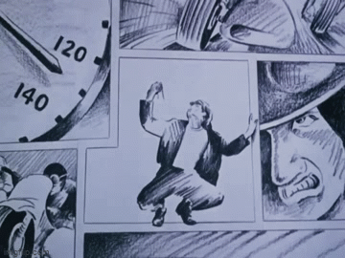
Notes:
?

Slide 267
MINST TO TEAM
Notes:
?

Slide 268
+ OMGIVELSEN
Notes:
?

Slide 269
KOSTBART
Notes:
?

Slide 270
RISIKO
Notes:
?

Slide 271
GEVINST
Notes:
?

Slide 272
FLYTTE EN DOMENEGRENSE
Notes:
?

Slide 273
FRA SYNC TIL ASYNC
Notes:
?

Slide 274
OVERFØRE ET SYSTEM
Notes:
?

Slide 275
SKRU AV ET SYSTEM
Notes:
?

Slide 276
KUTTE EN AVHENGIGHET
Notes:
?

Slide 277
INNFØRE REDUNDANS
Notes:
?

Slide 278
FRA SAMARBEID TIL SELVBETJENING
Notes:
?

Slide 279
REDUSERE KOSTNADEN VED KOMMUNIKASJON
Notes:
?

Slide 280
ØKE COHESION REDUSERE COUPLING
Notes:
?

Slide 281
KOMPLISERENDE FAKTORER
Notes:
?

Slide 282
PRIORITET
Notes:
?

Slide 283
HOLDES IGJEN AV ANDRE STRUKTURER
Notes:
?

Slide 284

Notes:
?

Slide 285
HVEM KAN ENDRE PÅ DE STRUKTURENE?
Notes:
?

Slide 286
HVEM ER ARKITEKTEN NÅ?
Notes:
?

Slide 287
HVA ER AUTONOMI?
Notes:
?

Slide 288
PROGRAMVAREUTVIKLING ER SOSIOTEKNISK
Notes:
Men når man tenker på at programvareutvikling er sosioteknisk, så blir omfanget av læringen enda større.

Slide 289
VI BYGGER IKKE BARE PRODUKTET
Notes:
Det betyr at vi ikke bare bygger selve produktet.

Slide 290
VI BYGGER OGSÅ ORGANISASJONEN SOM BYGGER PRODUKTET
Notes:
Vi bygger også organisasjonen som bygger produktet.

Slide 291
BÆREKRAFTIGE OG ENDRINGSDYKTIGE SOSIOTEKNISKE SYSTEMER
Notes:
Vi bygger også organisasjonen som bygger produktet.

